Slide 1
Liityntäpalvelimen admin-toimintoja
Backup / restore
Diagnostiikka
Levytilan vapauttaminen
Palomuurit, portit
Valvonta, prosessit
PIN-koodin syöttäminen
Konfiguraatioparameterit

Slide 2
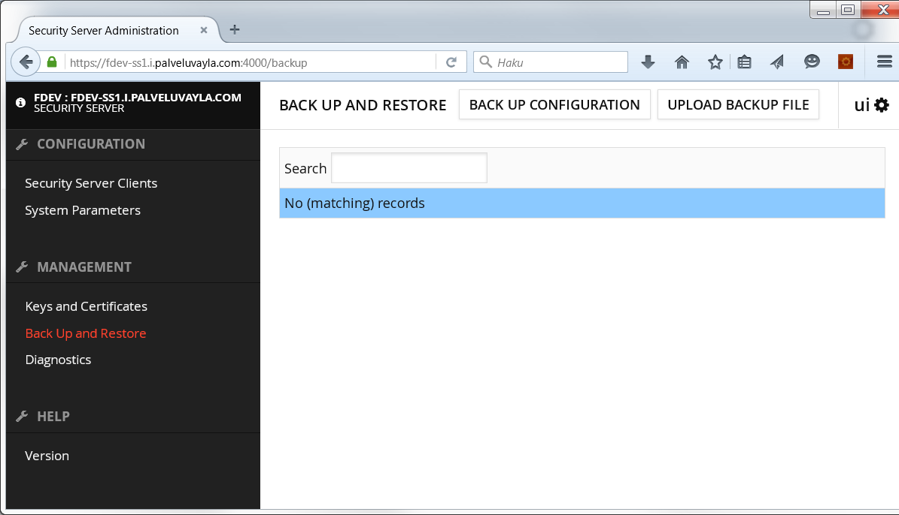
Backup / restore
Tallentaa liityntäpalvelimen konfiguraation, myös avaimet ja varmenteet

Slide 3
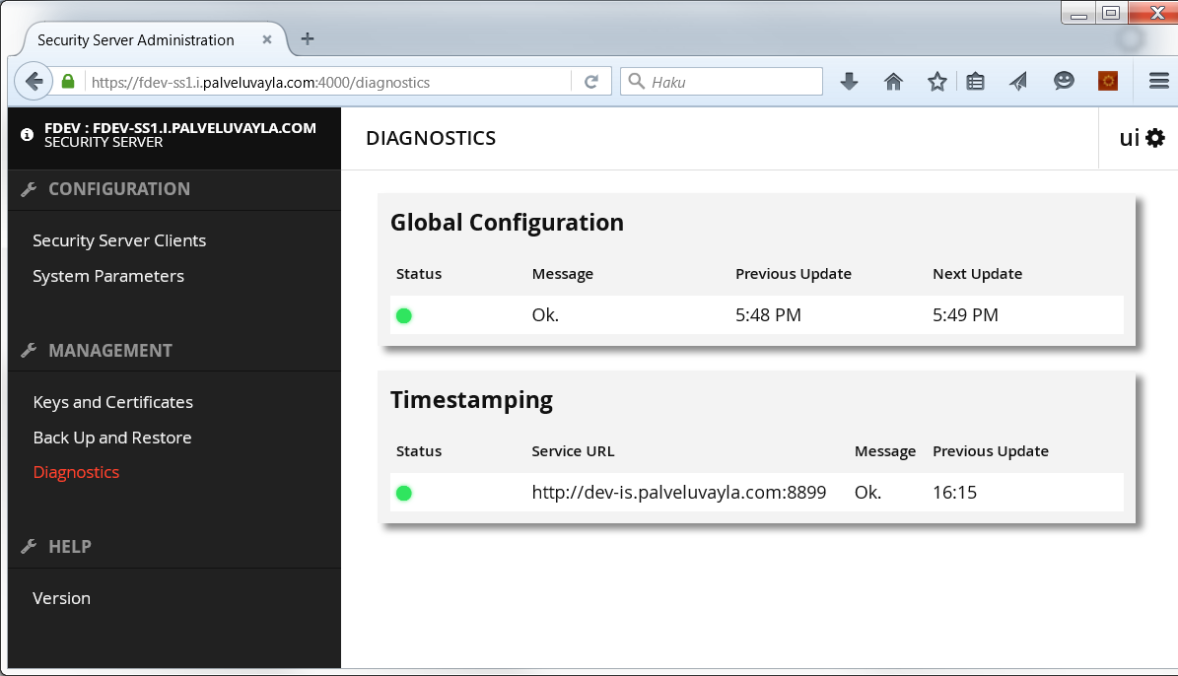
Diagnostiikka
Kertoo toimiiko global configuraation haku ja yhteys aikaleimapalvelimelle
Myös lisää ominaisuuksia liityntäpalvelimen valvontaan (mm. SOAP palvelun avulla) ollaan julkaisemassa lähiaikoina

Slide 4
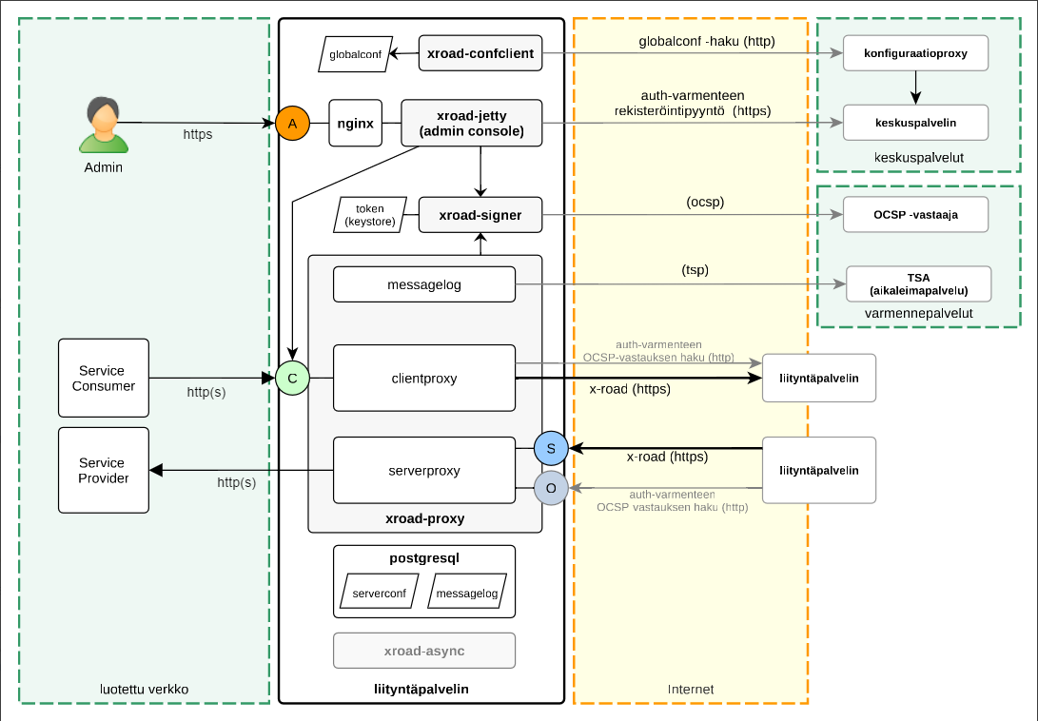
Liityntäpalvelimen prosessit

Slide 5
Liityntäpalvelimen prosessit
Prosessi | Vastuut
nginx | Käyttöliittymän edustapalvelin
xroad-proxy | Viestien välitys
xroad-signer | Varmenteiden voimassaolo
xroad-jetty | Käyttöliittymäsovellus
xroad-confclient | Keskuskonfiguraation päivitys
postgresql | Tietokanta

Slide 6
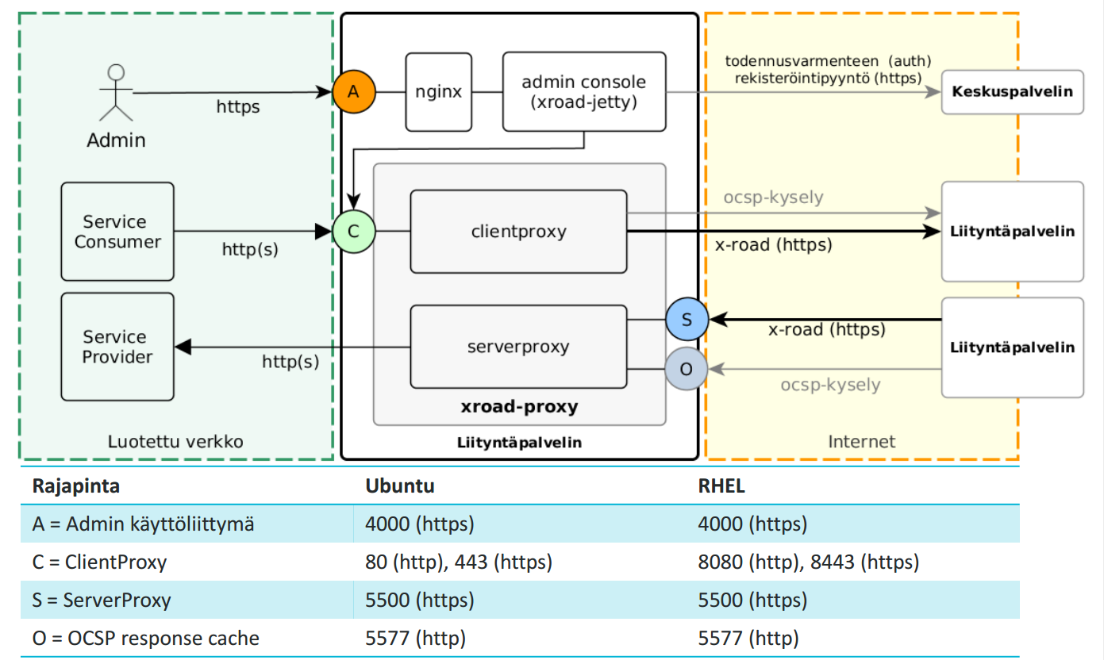
Valvonta, prosessit ja portit
Notes:
xroad-confclient
Global conf -konfiguraatiotietojen hausta keskuspalvelimelta vastaava asiakassovellus (client)
xroad-jetty
Käyttöliittymän sovelluspalvelin.
xroad-proxy
Liityntäpalvelinten välisestä sanomaliikenteestä vastaava komponentti
xroad-signer
Avainten hallinnasta ja mm. sanomien allekirjoituksesta sekä allekirjoitusten verifioinnista vastaava komponentti
Nginx
Www-palvelin
Postgresql
relaatiokanta

Slide 7
PIN-koodi
Asennuksen mukana tulee komentorivityökalu signer-console, jolla PIN-koodin syöttö voidaan tehdä ilman web admin UI:ta
Näin voidaan automatisoida PIN-koodin syöttö palvelimen käynnistymisen yhteyteen
Koodi syötettävä aina palvelimen uudelleenkäynnistyksen yhteydessä

Slide 8
Konfiguraatioparametrit
Parametrit ovat hakemistossa:
/etc/xroad/conf.d
Parametreilla voidaan säätää esimerkiksi käytettyjä tallennushakemistoja ja cron ajastuksia mm. messagelogien purkamiseen kannasta
Omat parametrit eri komponenteille
Proxy.ini, signer.ini, common.ini...
Paikalliset muutokset tehdään local.ini tiedostoon

Slide 9
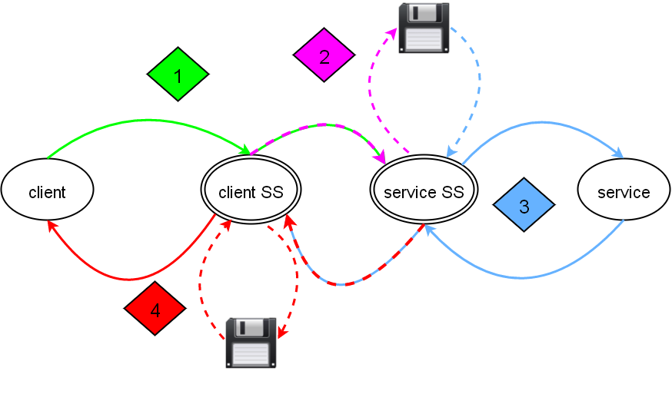
Levytila
Liitetiedostot tallentuvat väliaikaisesti liityntäpalvelimen levylle
Levytila asettaa maksimin käsiteltävien liitteiden koolle

Slide 10
Levytilan vapauttaminen, messagelog
Kaikki viestit (header aina, ja body jos on konffattu), sekä niiden tiivisteet ja allekirjoitukset, tallentuvat kantaan jälkikäteistä todennusta varten
Kannasta niitä puretaan zip-tiedostoihin ajastetusti
Zip-tiedostot täyttävät levyn, ellei niitä siirretä muualle
/var/lib/xroad/ xroad xroad 86747 mlog-20151104124708-20151104134708-CtkXgZXqZU.zip xroad xroad 85209 mlog-20151104144708-20151105114708-07P4eG2vz6.zip xroad xroad 170094 mlog-20151105124708-20151105174708-4uyLNuAFLF.zip xroad xroad 150267 mlog-20151105184708-20151105235129-LAUPLoXVB2.zip xroad xroad 216894 mlog-20151106084711-20151106114712-V9nrMmRV9S.zip xroad xroad 403668 mlog-20151106120829-20151106174709-IjNCL5Un9F.zip xroad xroad 268197 mlog-20151106184709-20151109114707-H5qQKOXON0.zip

Slide 11
Levytilan vapauttaminen, tekstilokit
Lokit kirjoitetaan oletuksena /var/log/xroad/ alle
xroad xroad 523 Feb 11 07:05 async-sender.2016-02-10.0.log.zip xroad xroad 523 Feb 12 07:06 async-sender.2016-02-11.0.log.zip xroad xroad 1037 Feb 12 07:06 async-sender.log syslog adm 6874 Feb 12 17:47 audit.log xroad xroad 186 Feb 11 13:31 clientproxy_access.2016-02-10.0.log.zip xroad xroad 638 Feb 12 10:18 clientproxy_access.2016-02-11.0.log.zip xroad xroad 1549 Feb 12 17:47 clientproxy_access.log xroad xroad 11832 Feb 11 07:05 configuration_client.2016-02-10.0.log.zip xroad xroad 15848 Feb 12 07:06 configuration_client.2016-02-11.0.log.zip

Slide 12
Lokitiedostot
Lokitiedosto | Sijainti | Tarkoitus
Message | PostgreSql-tietokanta Arkistoidut lokit /var/lib/xroad | Viestien lokitus
Configuration client | /var/log/xroad/configuration_client.log | Keskuskonfiguraation hakeminen
Proxy | /var/log/xroad/proxy.log | Viestinvälityksen tekninen häiriöloki
System monitor | /var/log/xroad/system-monitor.log | Lokittaa järjestelmän käytössä olevia resursseja
Clientproxy access | /var/log/xroad/clientproxy_access.log | Lokittaa yhteyden muodostukset ulkopuolelta tähän liityntäpalvelimeen
Serverproxy access | /var/log/xroad/serverproxy_access.log | Lokittaa muiden liityntäpalvelinten yhteyden muodostukset tähän liityntäpalvelimeen

